Slide 1
Aider les Ehpad et les SSIAD à mettre
en place des démarches QVT : action expérimentale de déploiement en Occitanie
13 septembre 2021
Visio-réunion
Notes:
Faire des chevalets

Slide 2
Objectifs de la séquence
Présenter l’action expérimentale à destination des Ehpad et des SSIAD qui sera lancée le 15 sept
Recueillir vos remarques et questions
Echanger avec vous sur cette action

Slide 3
Une action d’accompagnement des Ehpad et SSIAD en matière de QVT : Pourquoi ?

Slide 4
Pourquoi proposer une action d’accompagnement maintenant ?
4
Un Projet régional OMEGA qui réunit les partenaires des EMS, qui comporte un axe « Qualité de vie au travail »
Des démarches QVT, voulues par les partenaires sociaux ( ANI 2013, ANI 2020), expérimentées depuis une dizaine d’années, notamment dans les secteurs sanitaires et médico-sociaux
Un travail conduit sur le territoire national (277 structures), qui confirme les besoins des structures, et montre la capacité des structures à conduire efficacement ces démarches, y compris en période de crise sanitaire
Un guide pratique issu de ces expérimentations, « Ma démarche QVT » à destination des structures, sur le site de la DGCS
Un doc de capitalisation sur les démarches conduites dans ce cadre en Occitanie
Une période de crise sanitaire qui exacerbe les besoins des structures : les démarches QVT peuvent aussi faire partie des outils de « redynamisation » des collectifs (avec l’avis amont des fédérations)

Slide 5
Le projet OMEGA
5
Le projet régional « OMEGA » (Occitanie Métiers du Grand âge) réunit 40 partenaires institutionnels régionaux qui conjuguent leurs actions autour de 4 grands objectifs :
Faciliter les recrutements en Ehpad
Préserver les personnels des ESMS
Former les personnels des ESMS
Communiquer pour attirer
Dans OMEGA, le développement de la Qualité de vie au travail au sein des établissements a été placé par les partenaires en début de plan d’action.

Slide 6
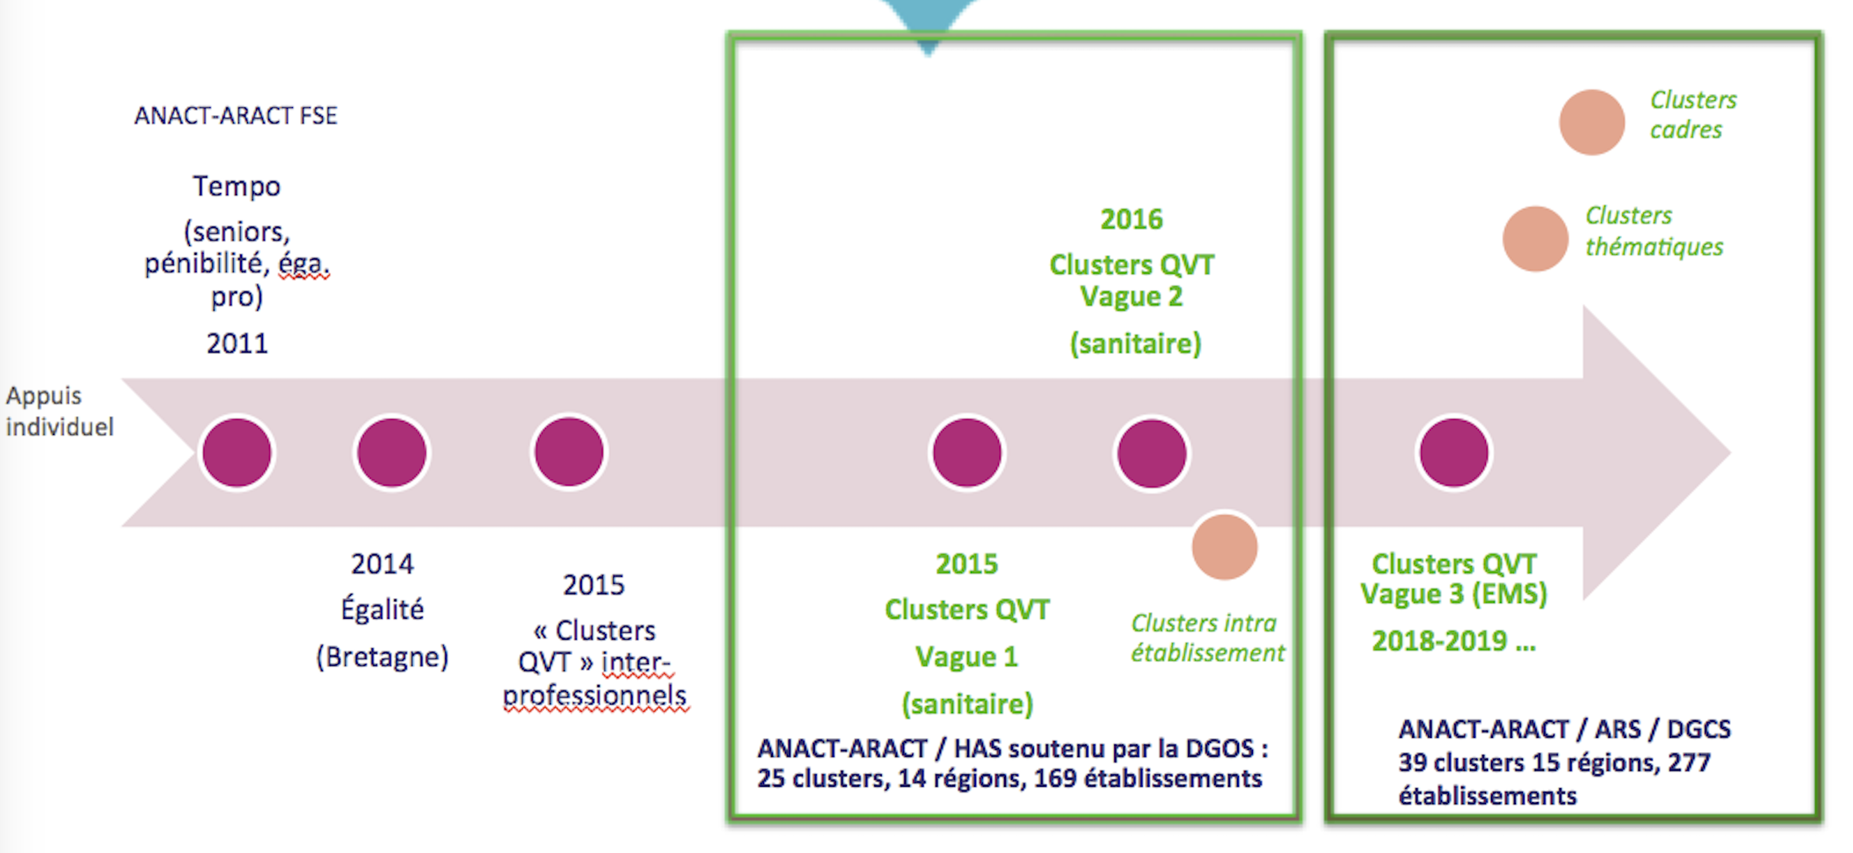
Les démarches QVT, outil de progression éprouvé
6
ACIA
ACIA
ACIA*
*ACIA = Action Collective Innovante et Apprenante

Slide 7
Un guide pratique pour réfléchir, se lancer et conduire sa démarche QVT
7
Un guide pratique, destiné à permettre aux structures la mise en place en autonomie d’une démarche QVT
Organisé en 3 livrets, qui regroupent des fiches courtes (1 fiche = 1 ou 2 recto/verso)
Mon établissement prépare sa démarche QVT
D’autres établissements l’ont fait…
Mon établissement engage sa démarche QVT
Paru fin mai 2021 sur le site de la DGCS

Slide 8
Le doc de capitalisation Occitanie
8
Un document qui témoigne des retours d’expériences des 20 établissements qui ont expérimenté l’action collective en Occitanie : 18 EHPAD, 1 ITEP et 1 FAM.

Slide 9
Une action d’accompagnement des Ehpad et SSIAD en matière de QVT : Quoi ?

Slide 10
Rejoignez l’action « Ma démarche QVT » via le guide DGCS
L’ARS et l’Aract Occitanie proposent aux établissements et services médico-sociaux du secteur des personnes âgées d’expérimenter la mise en place d’une démarche QVT.
Un accompagnement gratuit d’1 an pour se lancer dans une démarche Qualité de Vie au Travail à partir du guide pratique DGCS « Ma démarche QVT » avec l’appui de consultants (guide élaboré à partir de l’expérimentation de démarches QVT par 277 EMS en France).
Vous êtes un EHPAD ou un SSIAD de la région Occitanie, répondez à l’appel à propositions pour :
Améliorer votre fonctionnement interne afin développer la qualité du service et des soins ainsi que la qualité de vie au travail des personnels
Travailler en synergie avec les représentants du personnel et les personnels
Conduire un projet difficile, résoudre des dysfonctionnements au sein de votre structure

Slide 11
Rejoignez l’action « Ma démarche QVT » via le guide DGCS
Les structures seront accompagnées :
- à la prise en main du guide DGCS pour lancer leur démarche qualité de vie au travail,
- dans leur avancée pas à pas sur le thème qui les intéresse.
Au programme :
4 séquences d’appui par un binôme de consultants régionaux (recrutés par l’ARS et l’Aract, formés par l’Aract) sur 2022
Des temps communs à distance avec d’autres structures
Des temps d’appui intersession en présence dans chaque structure
Un engagement pour les structures volontaires :
La participation d’un trinôme pour les sessions collectives : représentant de la direction, représentant du personnel, représentant des métiers de la structure
La réalisation de travaux intersessions en mobilisant un comité QVT et des groupes de travail

Slide 12
Rejoignez l’action « Ma démarche QVT » via le guide DGCS
Comment participer à l’action ?
Remplir le dossier de candidature (1 page)
Envoyer le dossier avant le 17 novembre 2021 à f.verdier@anact.fr
Attendre la notification par l’ARS et l’Aract le 30 novembre 2021 pour les structures retenues
Compléter la lettre d’engagement à faire co-signer par le trinôme pour valider la participation (transmise au moment de la notification)
Ca démarre quand ?
Le 16 décembre 2021, de 15h à 17h, par une séance de présentation générale du dispositif pour les structures retenues (en visioconférence).
Des questions sur cet appel à propositions ?
Françoise Verdier Aurore Coibion
f.verdier@anact.fr a.coibion@anact.fr
06 15 55 12 56 06 67 38 73 27

Slide 13
Principes méthodologiques de l’accompagnement
13
Stimuler les démarches QVT
50 structures visées
Volonté de ne pas laisser les structures seules dans leurs démarches
Sécurisation des démarches par des professionnels
Déploiement à partir du guide « Ma démarche QVT » existant
Bénéficier de la plus value liée à l’approche en collectif
S’assurer des compétences régionales
Appui des structures dans la prise en main du guide DGCS « Ma démarche QVT »
en collectif et/ou en individuel , par des consultants régionaux, en s’appuyant sur l’utilisation du guide « Ma démarche QVT » existant

Slide 14
Une action d’accompagnement des Ehpad et SSIAD en matière de QVT : Comment ?

Slide 15
Calendrier de mise en place
15
15 sept
Envoi dossiers aux structures (via WAMPA des DD) + Fédérations et site et newsletter Aract
Consultation pour avis des DD concernées au fil de l’eau
Fin des candidatures 17 nov
Notification aux structures retenues (après Commission ARS/ARACT) :
à partir du 22 nov
16 déc 2021
Lancement avec les structures
Déc 2022
13 sept
DD
20 sept
Lancement AAP consultants
(via réflex QVT, réseau de consultants QVT Occ + site Aract)
Fin AAP : 5 nov
Notification aux conseils retenus (après Commission ARS/ARACT) : à partir du 22 nov
10 déc
Premiers travaux consultants/ ARACT

Slide 16
Pour aller plus loin…

Slide 17
Des documents à télécharger
17
Lien vers le Guide
https://solidarites-sante.gouv.fr/IMG/pdf/gqvt_interactif.pdf
Lien vers le document de synthèse ACIA QVT Occitanie
https://occitanie.aract.fr/
Dans la collection « récits »
https://www.anact.fr/recits-daction-et-enseignements-soigner-la-qvt-dans-les-etablissements-de-sante-et-medicosociaux

Slide 18
18
Merci de votre attention
Vos questions ???
Siège social Toulouse
25 rue Roquelaine
31 000 TOULOUSE
 : 05 62 73 74 10
www.occitanie.aract.fr
Site de Montpellier
1350 Avenue Albert Einstein
Le Phénix - Bât 9
34 000 MONTPELLIER
 : 04 99 52 61 44
occitanie@anact.fr

Slide 19
19
Pour nous joindre :
Françoise Verdier Aurore Coibion
f.verdier@anact.fr a.coibion@anact.fr
06.15.55.12.56 06.67.38.73.27

